Slide 1
ПРИЛОЖЕНИЕ ДЛЯ ПОСТРОЕНИЯ КОНТУРОВ ВЫХОДНОЙ МОЩНОСТИ СВЧ ТРАНЗИСТОРА
Выполнил:
студент гр. 583-7
Якупов Д.Ф.
Руководитель:
к.т.н., доцент каф. КСУП,
М. В. Черкашин.
Томск 2021

Slide 2
Цель работы
Цель работы и задачи
Целью дипломного проекта является разработка приложения для построения контуров выходной мощности на диаграмме Смита с помощью методики load-pull и модифицированного метода Криппса.
Задачи:
рассмотреть методы load-pull, Криппса и диаграмму Смита;
описать процесс проектирования;
разработать приложение.
протестировать приложение

Slide 3
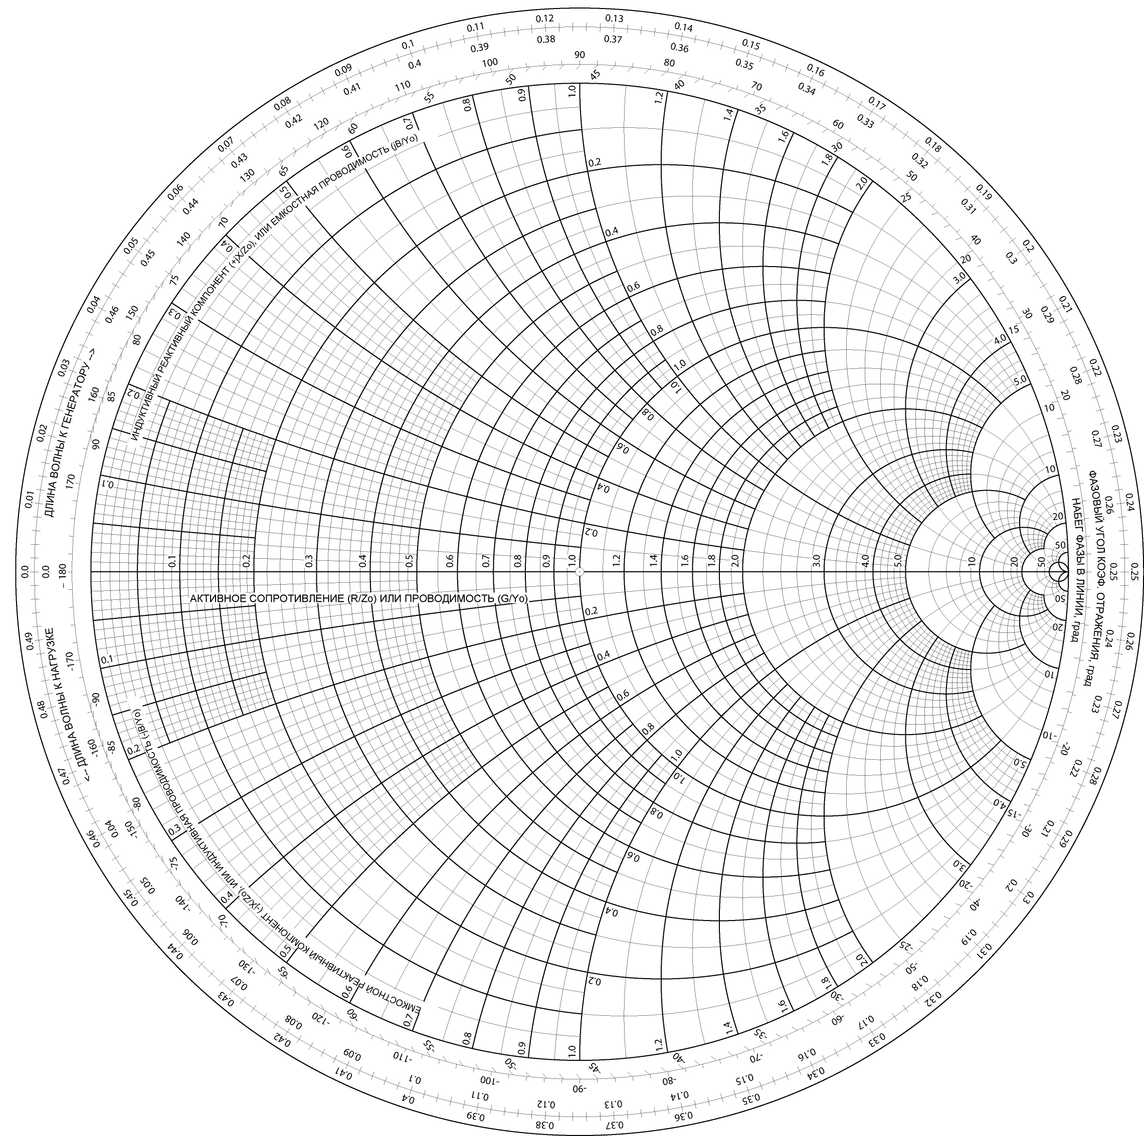
Обзор предметной области
Диаграмма Смита – инструмент, который обеспечивает представление всех возможных комплексных импедансов.
Load-pull (метод согласования нагрузки)– процесс систематического изменения импеданса
Диаграмма Смита
Нагрузочный контур – замкнутая область на диаграмме Смита, отражающая степень близости выходной мощности устройства к оптимальному значению
Оптимальная нагрузка необходима для получения максимальной выходной мощности усилителя
Нагрузочные контуры

Slide 4
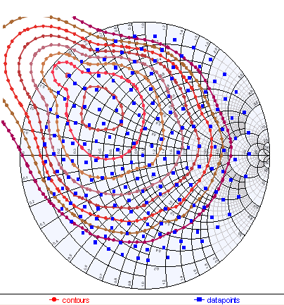
Обзор предметной области
Три основных метода для получения контуров выходной мощности:
экспериментальное измерение выходной мощности СВЧ транзистора с помощью специального оборудования
получение нагрузочных контуров с помощью нелинейной модели транзистора и специализированных алгоритмов расчета – метод гармонического баланса
получение контуров с помощью линейной модели транзистора (метода Криппса)
Контуров, полученных экспериментальным путем

Slide 5
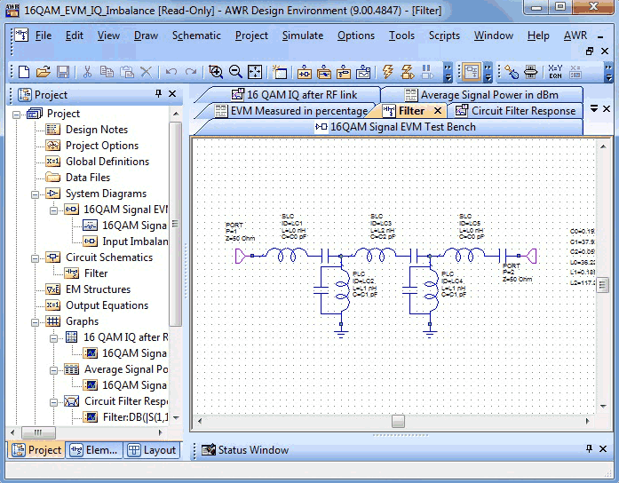
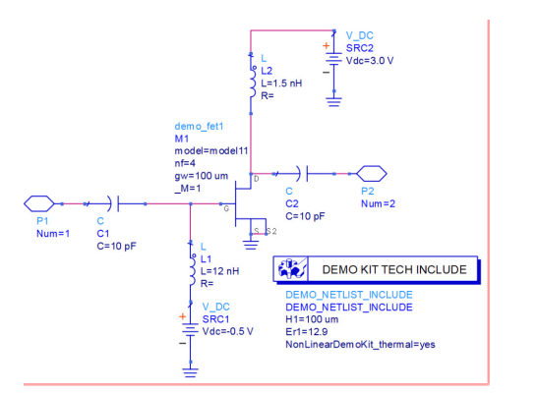
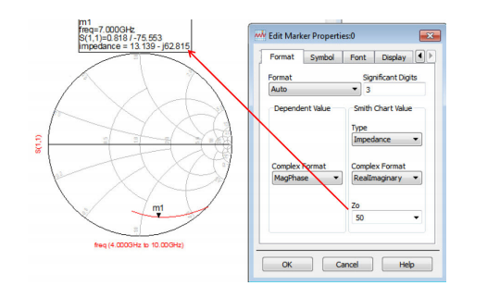
AWR Microwave Office
Аналоги
Agilent ADS

Slide 6
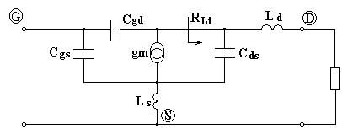
Метод Криппса
Метод Криппса – основаный на представлении транзистора упрощенной линейной моделью, которая не учитывает нелинейности и потери в транзисторе.
Эквивалентная схема замещения полевого транзистора
Метод является оценочным и применяется для проектирования усилителей, работающих в линейном режиме (класс А)
Контур c заданной мощностью P=P_{max} /p может быть получен с помощью нагрузок:
Контуры, полученные по методу Криппса
R_{HI}=p*R_{opt}
R_{LO}=R_{opt}/p

Slide 7
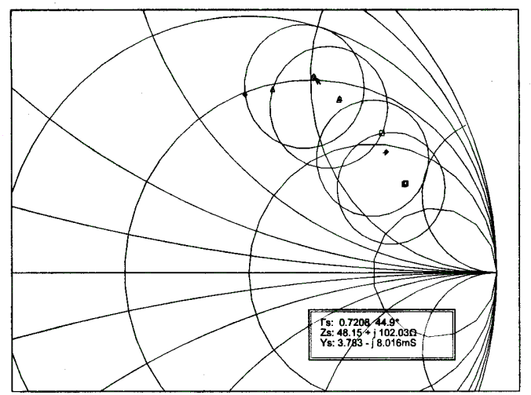
Метод Криппса
Метод Криппса доработанный П.Абри
Данная инновация помогла обойти все ограничения метода Криппса.
Использовал математическую отображающая функция, для выявления соотношения между “внешним напряжением, внутренним напряжением и внутренним выходным током”
Пример кругов постоянного коэффициента шума

Slide 8
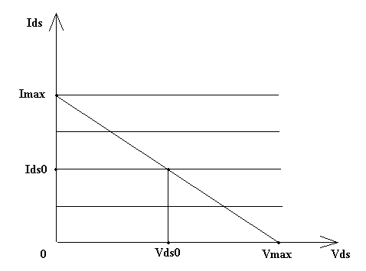
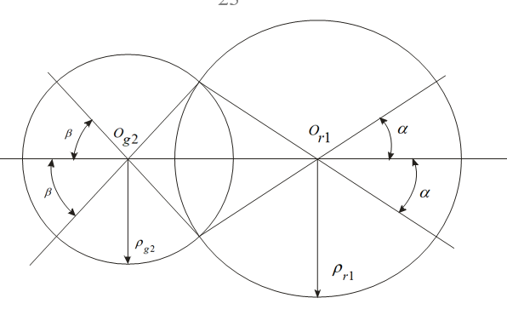
Расчет контуров
Центры окружностей:
, где
, где
Радиусы окружностей:
ВАХ транзистора и его рабочая
точка

Slide 9
Процесс проектирования
Выбираем диапазон рабочих частот
Находим рабочую точку (используем ВАХ)
Рассчитываем точки частотно-независимого контура и можем переводить их в точки частотно-зависимого контура.
Находим значение оптимальной нагрузки.
С помощью load-pull необходимо найти области импеданса нагрузки
Cтроим контуры выходной мощности для синтеза выходной цепи для усилителя мощности
Сдвиг контура
За счет наличия в эквивалентной схеме паразитных емкости и индуктивности, полученный частотно-независимый контур сдвигается и поворачивается.

Slide 10
Постановка задачи
Необходимо разработать приложение для расчета и построение контуров выходной мощности. Функционалом приложения должен являться расчет точек контуров выходной мощности по методу Криппса. Данные точки необходимо сохранять в отдельном файл, для последующего использования.
Основные требования к приложению являются:
Стабильная работа на компьютерах с поддержкой Windows 10
Расчет контуров выходной мощности по методу Криппса
Возможность экспорта рассчитанных данных в отдельный файл
Требование, предъявляемое к надежности является работа без критических ошибок
В качестве требований к производительности зададим:
скорость вычисления (расчета точек 1 контура) не более 0,01 с;
скорость построения одного контура – не более 0,5с;
количество занимаемой памяти при расчете контура с наименьшим количеством точек не более 30 Мб.

Slide 11





Выбор среды реализации

Slide 12
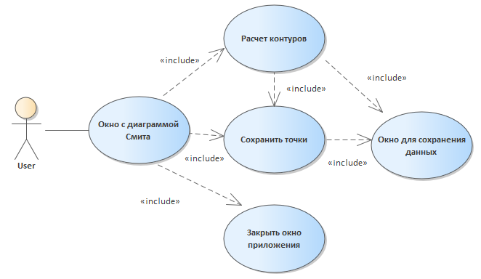
Диаграмма использования
UML Диаграмма использования приложения

Slide 13
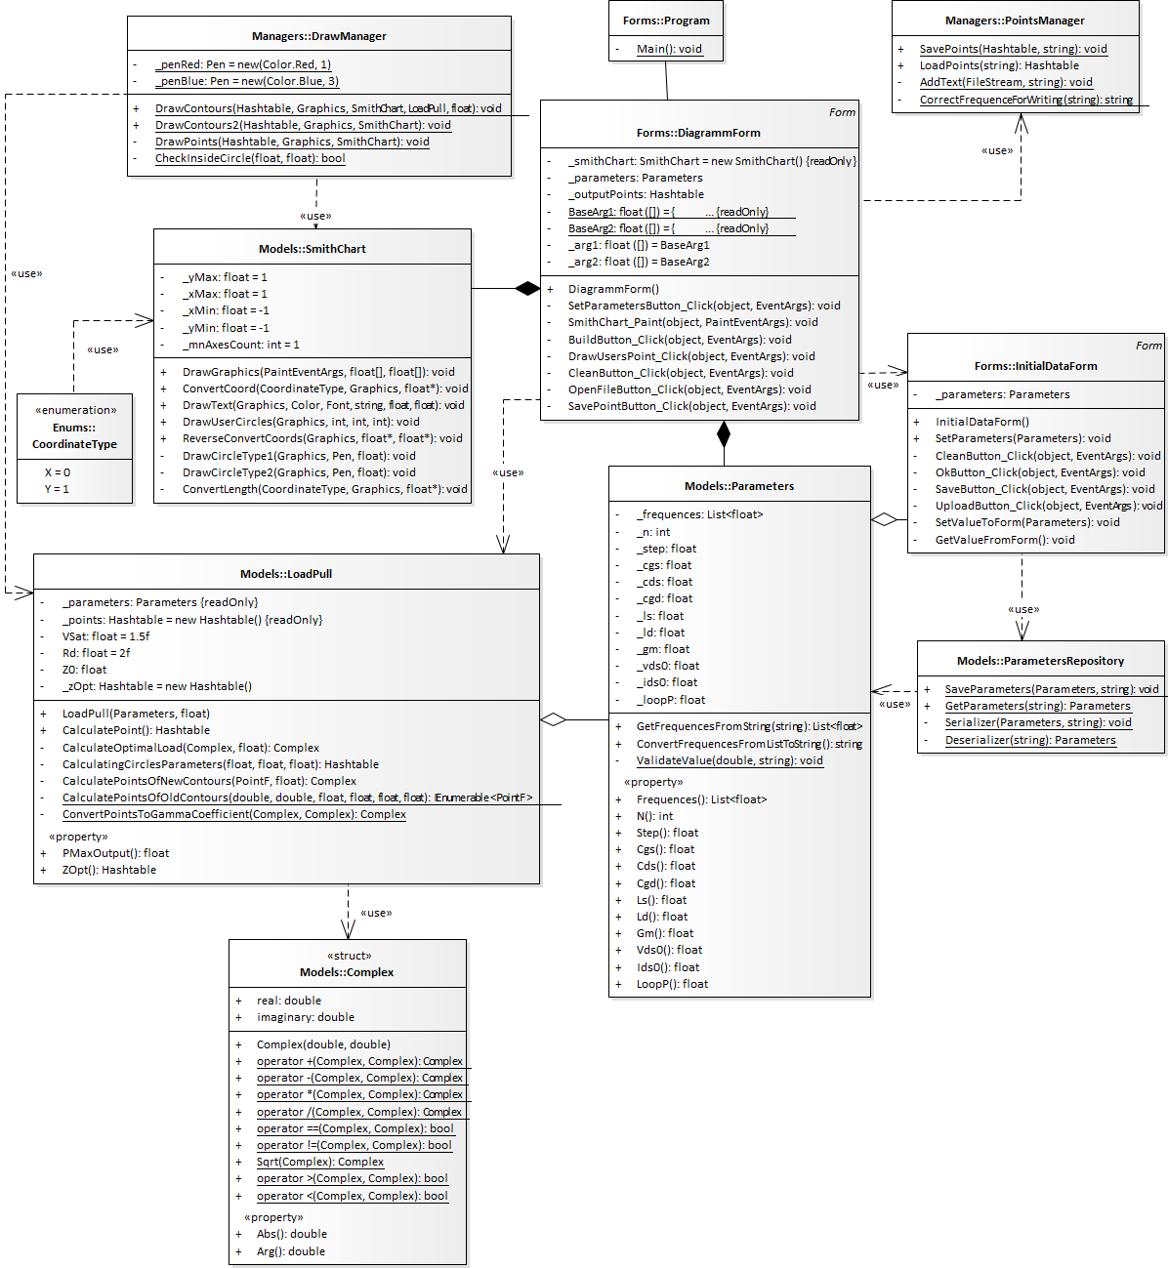
Диаграмма классов
4 основных класса:
класс, для построения диаграммы Смита;
класс, осуществляющий расчет точек контуров;
класс, осуществляющий построения контуров;
класс, осуществляющий сохранение точек

Slide 14
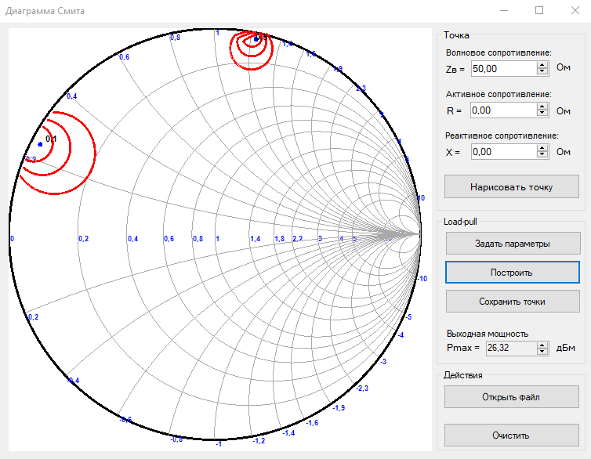
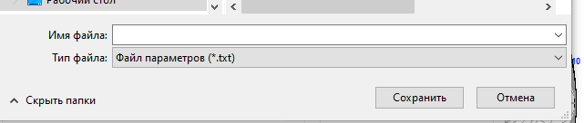

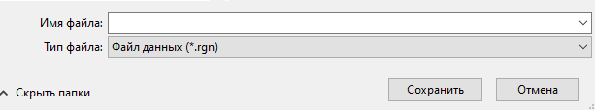
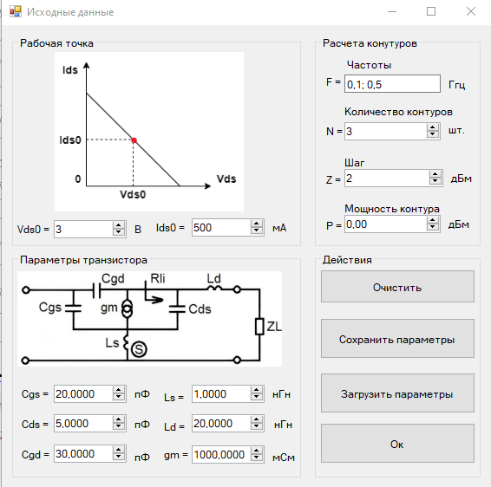
Приложение
Сохраненин параметров
Выходная мощность
Интерфейс приложения
Сохранение точек
Емкость затвор–исток (параметр Cgs), пФ;
Емкость сток-исток (параметр Cds), пФ;
Емкость затвор–сток (параметр Cgd), пФ;
Паразитная индуктивность истока (параметр Ls), нГн;
Паразитная индуктивность стока (параметр Ld), нГн;
Крутизна генератора тока стока (параметр gm), мСм.
Интерфейс модального окна

Slide 15
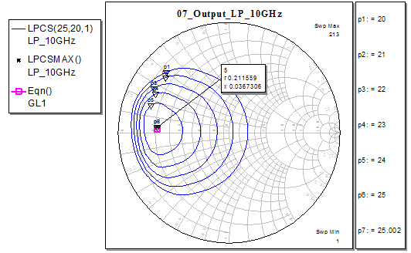
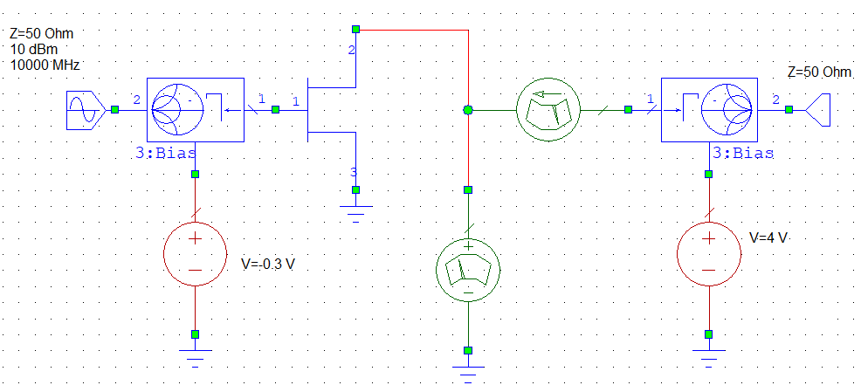
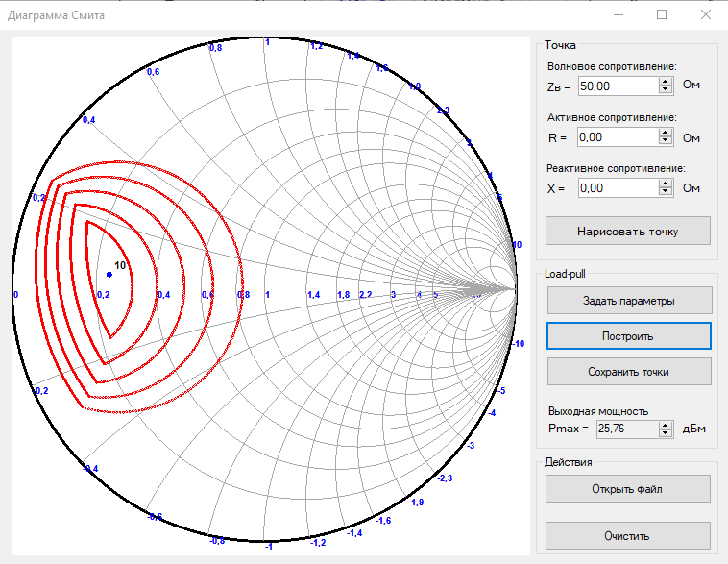
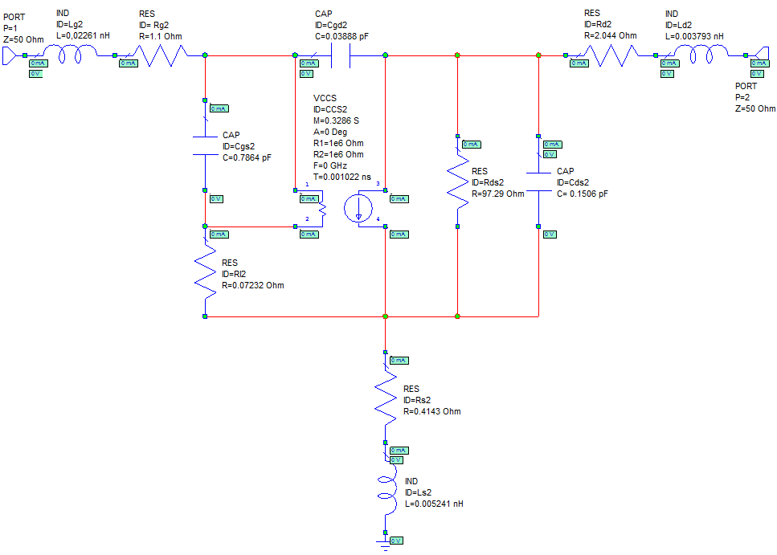
Тестирование
Транзистор, включенный в цепь с тюнерами для определения точек нагрузочных контуров
Контуры выходной мощности (нелинейная модель
Линейной модель
Контуры выходной мощности (линейнаямодель

Slide 16
Заключение
В ходе выполнения бакалаврской работы разобрана предметная область, а именно:
понятие контуров выходной мощности;
способы получения контуров;
использование контуров.
Более подробно рассмотрен метод расчета контуров предложенный Криппсом.
Разработано приложение, которое позволяет:
вводить необходимые параметры линейной модели СВЧ транзистора;
указать параметры ВАХ и положение рабочей точки СВЧ транзистора;
рассчитать контуры выходной мощности транзистора;
сохранять введенные параметры используемого транзистора;
сохранять рассчитанные точки контуров;
выводить контуры на диаграмму Смита.

Slide 17
Спасибо за внимание

